Slide 1
Обыкновенные дроби 5 класс

Slide 2
4
25

Slide 3
9
25

Slide 4
2
10

Slide 5
4
10

Slide 6
3
10
?
70
70:10*3=21

Slide 7
1
10
7
?

Slide 8
Какие из дробей можно привести к знаменателю 36?
Какие из этих дробей больше 1? меньше 1?
Какие из этих дробей меньше ?
7 7 7 7 7 7 7 7
12 4 10 9 18 7 6 25

Slide 9
Сократить дроби:
8 5 30 35 15 10 14
32 35 70 100 40 16 21

Slide 10
Вычислить:
1)
1)
11
12
=
28
2
=
1)
2)
3)
25
25
47
47
8
2
8
6
=
=
4)
2)
17
17
13
13

Slide 11
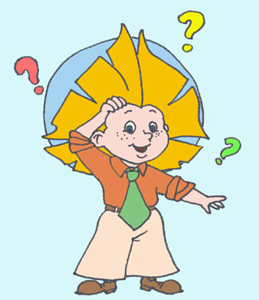
Помоги Незнайке решить задачу:
Незнайка решил посадить на участке цветы:
астры – на участка,
георгины – на участка.
Какая часть участка будет засажена цветами?

Slide 12
+

Slide 13
Сегодня на уроке:
Я узнал …
Я научился …
Я повторил …
Я закрепил …

Slide 14
В презентации использованы интернет-ресурсы с сайта (слайд 8 и 15)
http://school-collection.edu.ru/

